Slide 1
МИКРОПРОЦЕССОРНЫЕ СИСТЕМЫ УПРАВЛЕНИЯ ТЕХНОЛОГИЧЕСКИМИ ПРОЦЕССАМИ. КОНЦЕПЦИЯ ПОСТРОЕНИЯ

Slide 2
Системы управления технологическими процессами
Автоматизированная система управления (АСУ) предполагает участие человека (оператора, диспетчера) в качестве составной органической части системы управления. АСУ ТП – человеко-машинная система, обеспечивающая автоматизированные сбор, обработку информации и управление технологическими объектами в соответствии с принятыми критериями.

Slide 3
Системы управления технологическими процессами
Система автоматического управления (САУ) – это совокупность устройств, обеспечивающих управление объектом без непосредственного участия человека.
Она выполняет функции автоматического регулирования, каскадного и программного регулирования, многосвязного автоматического регулирования, логического управления (блокировки), оптимального управления переходными режимами, оптимального управления с адаптацией и изменением алгоритмов и параметров системы

Slide 4
Системы управления технологическими процессами
Функционирование АСУ ТП осуществляется за счет взаимодействия ее составных частей:
- информационного обеспечения;
- программного обеспечения;
- технического обеспечения;
- организационного обеспечения;
- действий оперативного персонала

Slide 5
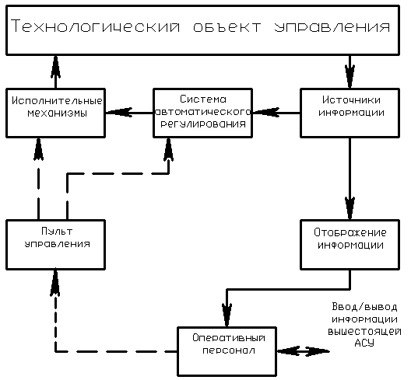
Организация управления в АСУ ТП
АСУ ТП, функционирующие без программно-технического комплекса, которые обеспечивают управление отдельными аппаратами, агрегатами с помощью локальных систем (дистанционное управление, автоматическое регулирование, сигнализация, измерение по вызову и др.).

Slide 6
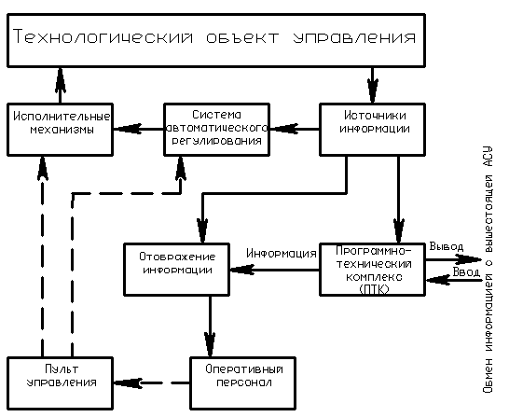
Организация управления в АСУ ТП
АСУТП, функционирующие с ПТК и выполняющие информационные функции централизованного контроля, обработки информации и регистрации технико-экономических показателей. Выбор и осуществление управляющих воздействий здесь осуществляет человек-оператор

Slide 7
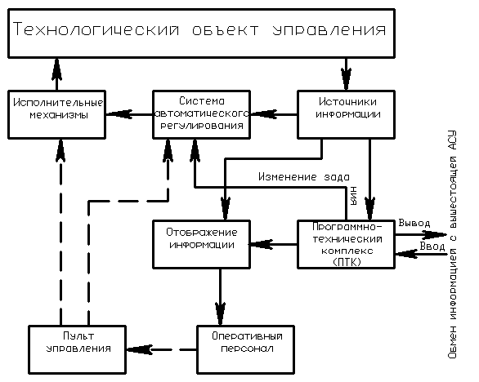
Организация управления в АСУ ТП
АСУТП, функционирующие в автоматическом режиме, при котором ПТК реализует управляющие функции в целях автоматического формирования и осуществления управляющих воздействий на ТОУ. При этом реализуется супервизорное управление, когда средства управляющего вычислительного комплекса автоматически изменяют уставки или параметры настройки локальных систем автоматического управления регулирующим устройствам вблизи параметров оптимального протекания ТП

Slide 8
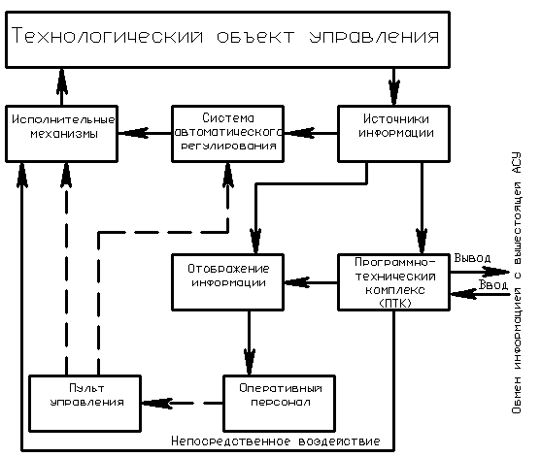
Организация управления в АСУ ТП
АСУТП, реализующая автоматический режим прямого непосредственного цифрового управления (НЦУ), в котором ПТК реализует управляющие функции. Целью таких АСУТП является автоматическая выработка управляющих воздействий на ТОУ, при этом ПТК формирует воздействия непосредственно на исполнительные органы, а регуляторы полностью исключаются из схем управления. В этом режиме все процедуры переработки информации осуществляются ПТК без участия человека

Slide 9
Концепция построения микропроцессорных систем управления
Цель создания и внедрения систем управления: обеспечение качества продукции, увеличение экономичности производства, повышение надежности функционирования оборудования, повышение производительности, обеспечение экологичности и безопасности условий труда обслуживающего персонала.
Режим функционирования системы управления: автоматизированный (человек + ЭВМ).
Система управления: цифровая.
Аппаратура: модули ввода/вывода → локальный ПЛК или ПМК → промышленный ПТК + SCADA-система + коммуникационные связи.
Операционная система (ОС): фирменная ОС → универсальная ОС РВ → Windows NT → Windows NT + расширение РВ → Unix ОС РВ QNX и др.
Программирование: специальные средства → языки IES-1131-3 → VBA, С⁺⁺, JAVA, и др.

